Slide 1


Slide 2
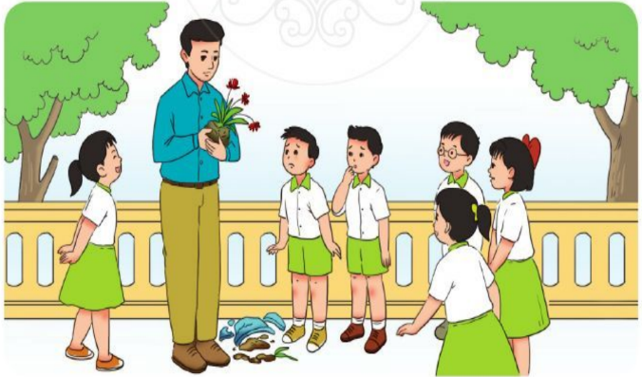
Kể chuyện: Chậu hoa

Slide 3

1. Phân vai (người dẫn chuyện, thầy giáo, Huy, Lân và 2 học sinh khác), đọc lại câu chuyện Chậu hoa.

Slide 4
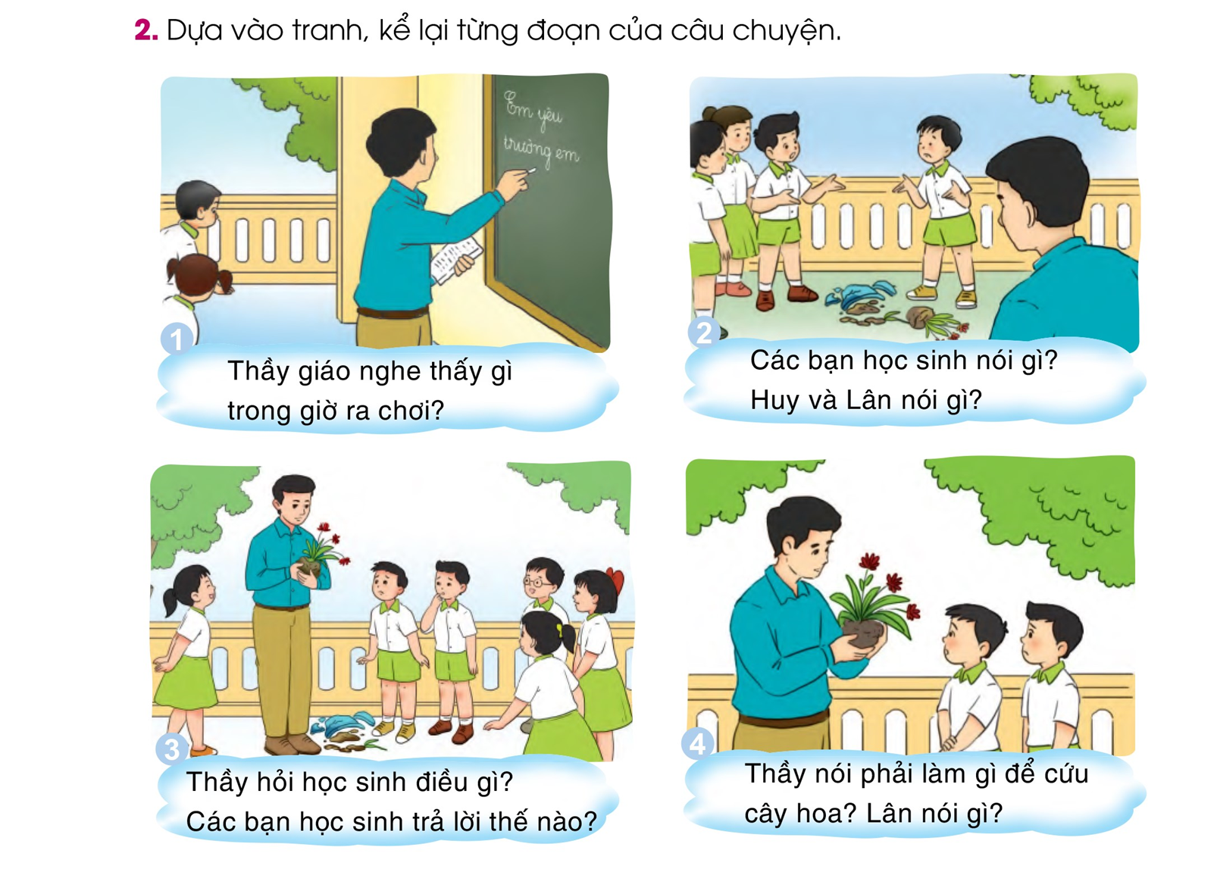
2. Dựa vào tranh, kể lại từng đoạn của câu chuyện.

Slide 5
3. Kể lại toàn bộ câu chuyện.

